Slide 1


Parti interessate e Cambiamento a cura di Lorenza Patriarca (DS dell’ IC «N.Tommaseo» Torino) e M.Gabriella Tolentino (Referente Area Valutazione)

Slide 2
Scuola dell’Infanzia
Plana
3 classi
New entry !
Il nostro Istituto
alcuni elementi di conoscenza….
Scuola Secondaria di I Grado
Calvino
12 classi
Scuola Primaria
Tommaseo
21 classi
Scuola Primaria D’Assisi
11 classi
Scuola Secondaria di I Grado
Verdi
7 classi
Per un totale di circa 1.350 allievi

Slide 3
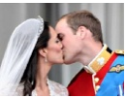
ARISTOTELE
“le storie si capiscono dalla fine”
Nell’eroica impresa che è il far scuola servono alleati e obiettivi molto chiari e condivisi
Quali cittadini vorremmo formare e con quali competenze?

Slide 5
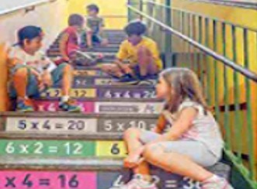
Ecco, la prima parola del titolo del POF del nostro Istituto, vuole rimarcare :
la nostra voglia di trasparenza,
il bisogno di mostrare la scuola per come la intendiamo e la viviamo
perché la conoscenza…
crea scambio
alimenta la comunicazione
costruisce legami
…e il confronto cementa la comunità.

Slide 6

E noi, con il Ci, che è la seconda parola del titolo del POF, vorremmo rappresentare questo sentirCi comunità. Ci sentiamo comunità per la condivisione e per il senso di appartenenza che viviamo dentro la scuola, ma anche per la spinta aggregante e centripeta nei confronti delle famiglie e del nostro territorio.

Slide 7
In questo senso ci siamo impegnati per:
Elaborare un modello di curricolo unitario a partire dalla definizione di tematiche portanti e nuclei fondanti, secondo principi di
continuità, integrazione e trasversalità;
promuovere gruppi di lavoro e occasioni formative comuni per i docenti dei due ordini di scuola;
confrontare gli standard in uscita dalla 5ª classe (prossimamente anche quelli dall’Infanzia) e in ingresso nella scuola secondaria di primo grado, per meglio orientare l’azione didattica degli insegnanti;
progettare occasioni di arricchimento dell’offerta formativa anche con la collaborazione delle istituzioni del territorio in rete con le altre scuole.

Slide 8
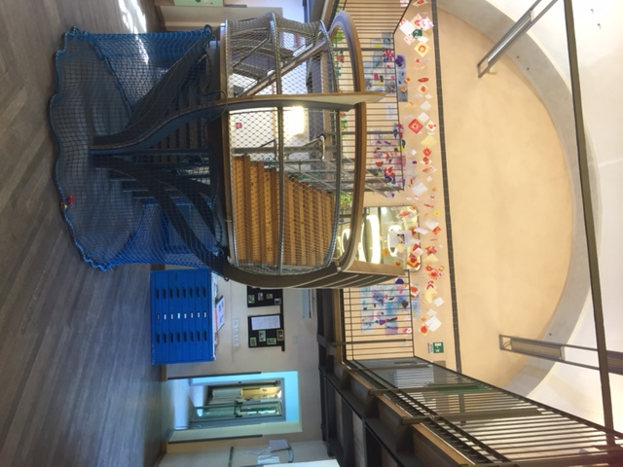
“Non esiste vento favorevole per il marinaio che non sa dove andare” Seneca
La Mission
La nostra scuola è luogo di esperienze significative di tipo culturale e sociale volte a perseguire i seguenti obiettivi:

Slide 9
COSTRUIRE attitudine all’apprendimento
“Esplicitare e promuovere l’acquisizione di un sapere che permetta a alunne e alunni di cogliere appieno tutte le offerte e di fruire delle attività proposte nei vari ambiti e discipline”.
sviluppARE una cultura personale
“Esplicitare e promuovere l’acquisizione di un sapere che permetta a ognuno di realizzare appieno le proprie potenzialità e di costruire un proprio patrimonio culturale in modo che tutti possano fare scelte e avere esperienze capaci di favorire il proprio benessere e anche di contribuire al benessere collettivo”.
costruIRE una piena cittadinanza
“Esplicitare e promuovere l’acquisizione di un sapere che permetta a cittadine e cittadini di godere di diritti e di assolvere ai doveri in una società democratica, una società dell’informazione, una società multilingue e multiculturale, una società caratterizzata da provvisorietà, pluralità, polivalenza e problematicità”.

Slide 10
Quali strategìe ?
Se la Mission è la ragion d’essere di una scuola, la strategìa è l’insieme di scelte che consentono di realizzarla, scelte che ineriscono :
al Modello didattico e alle relative metodologie
all’ Organizzazione
alle Progettualità per macro – aree (evitando una moltitudine frammentaria di progettini…)
alla Raccolta dati e Analisi di esiti, processi, traguardi…
alle modalità di Valutazione finalizzata al miglioramento nell’ottica del TQM

Slide 11
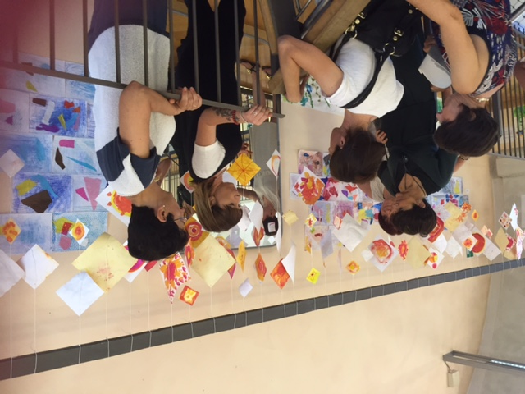
E arriviamo al tema in oggetto:
Parti interessate e Cambiamento
Secondo la definizione da manuale, Parte interessata ( o stakeholder) è una persona o gruppo di persone aventi un interesse nelle prestazioni o nel successo di un’organizzazione (clienti, proprietari, azionisti, collaboratori, fornitori etc) (cit.Solinas)
Per una scuola, l’allievo è parte interessata, e anche i genitori lo sono, ancor di più nella scuola dell’infanzia e nella primaria, in quanto fruitori di un servizio, diretti o indiretti, di un processo formativo finalizzato all’apprendimento.
Ecco, possiamo affermare che negli ultimi anni il coinvolgimento attivo delle famiglie, attraverso una leadership condivisa e un efficace lavoro di squadra, e la costante rendicontazione agli stakeholders (con relativa redazione del Bilancio Sociale), hanno reso possibile un forte radicamento nel territorio e il conseguimento di traguardi significativi, quali :

Slide 12
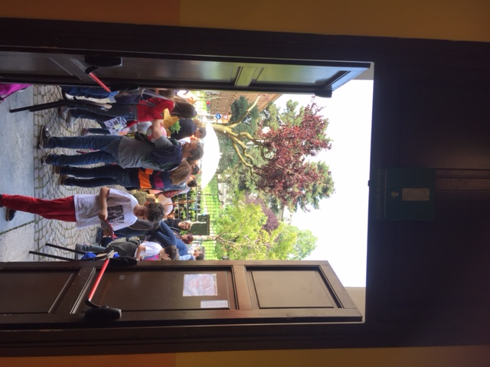
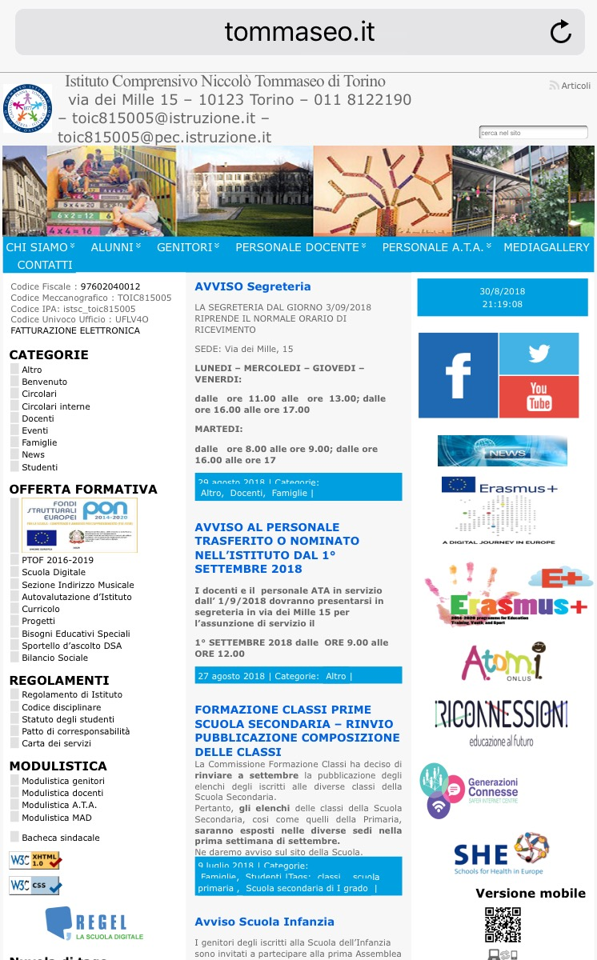
DARSI DEI SIMBOLI A CUI RIFERIRSI: il logo, il diario, la maglietta … creano identita’… ora abbiamo un sito rinnovato, la pagina facebook e il canale youtube https://www.youtube.com/watch?v=JRXxgmrL1-8
DEFINIRE CON CHIAREZZA L’IDEA DI SCUOLA E GLI OBIETTIVI A CUI TENDERE (sperimentazione «Nell’aula la scuola» e Codice Deontologico)
CHIEDERE PARTECIPAZIONE ATTIVA- (chi sta «dentro» capisce meglio il senso di cosa facciamo): progetto «Genitori in gioco» e raccolta di fondi per il diritto allo studio e per le tecnologie, attraverso l’ annuale festa «Adotta la Scuola», interamente gestita dai Genitori;
- CREARE VISIBILITÀ : partecipazione a rassegne ed eventi cittadini dei Cori e delle orchestre della scuola ;

Slide 13
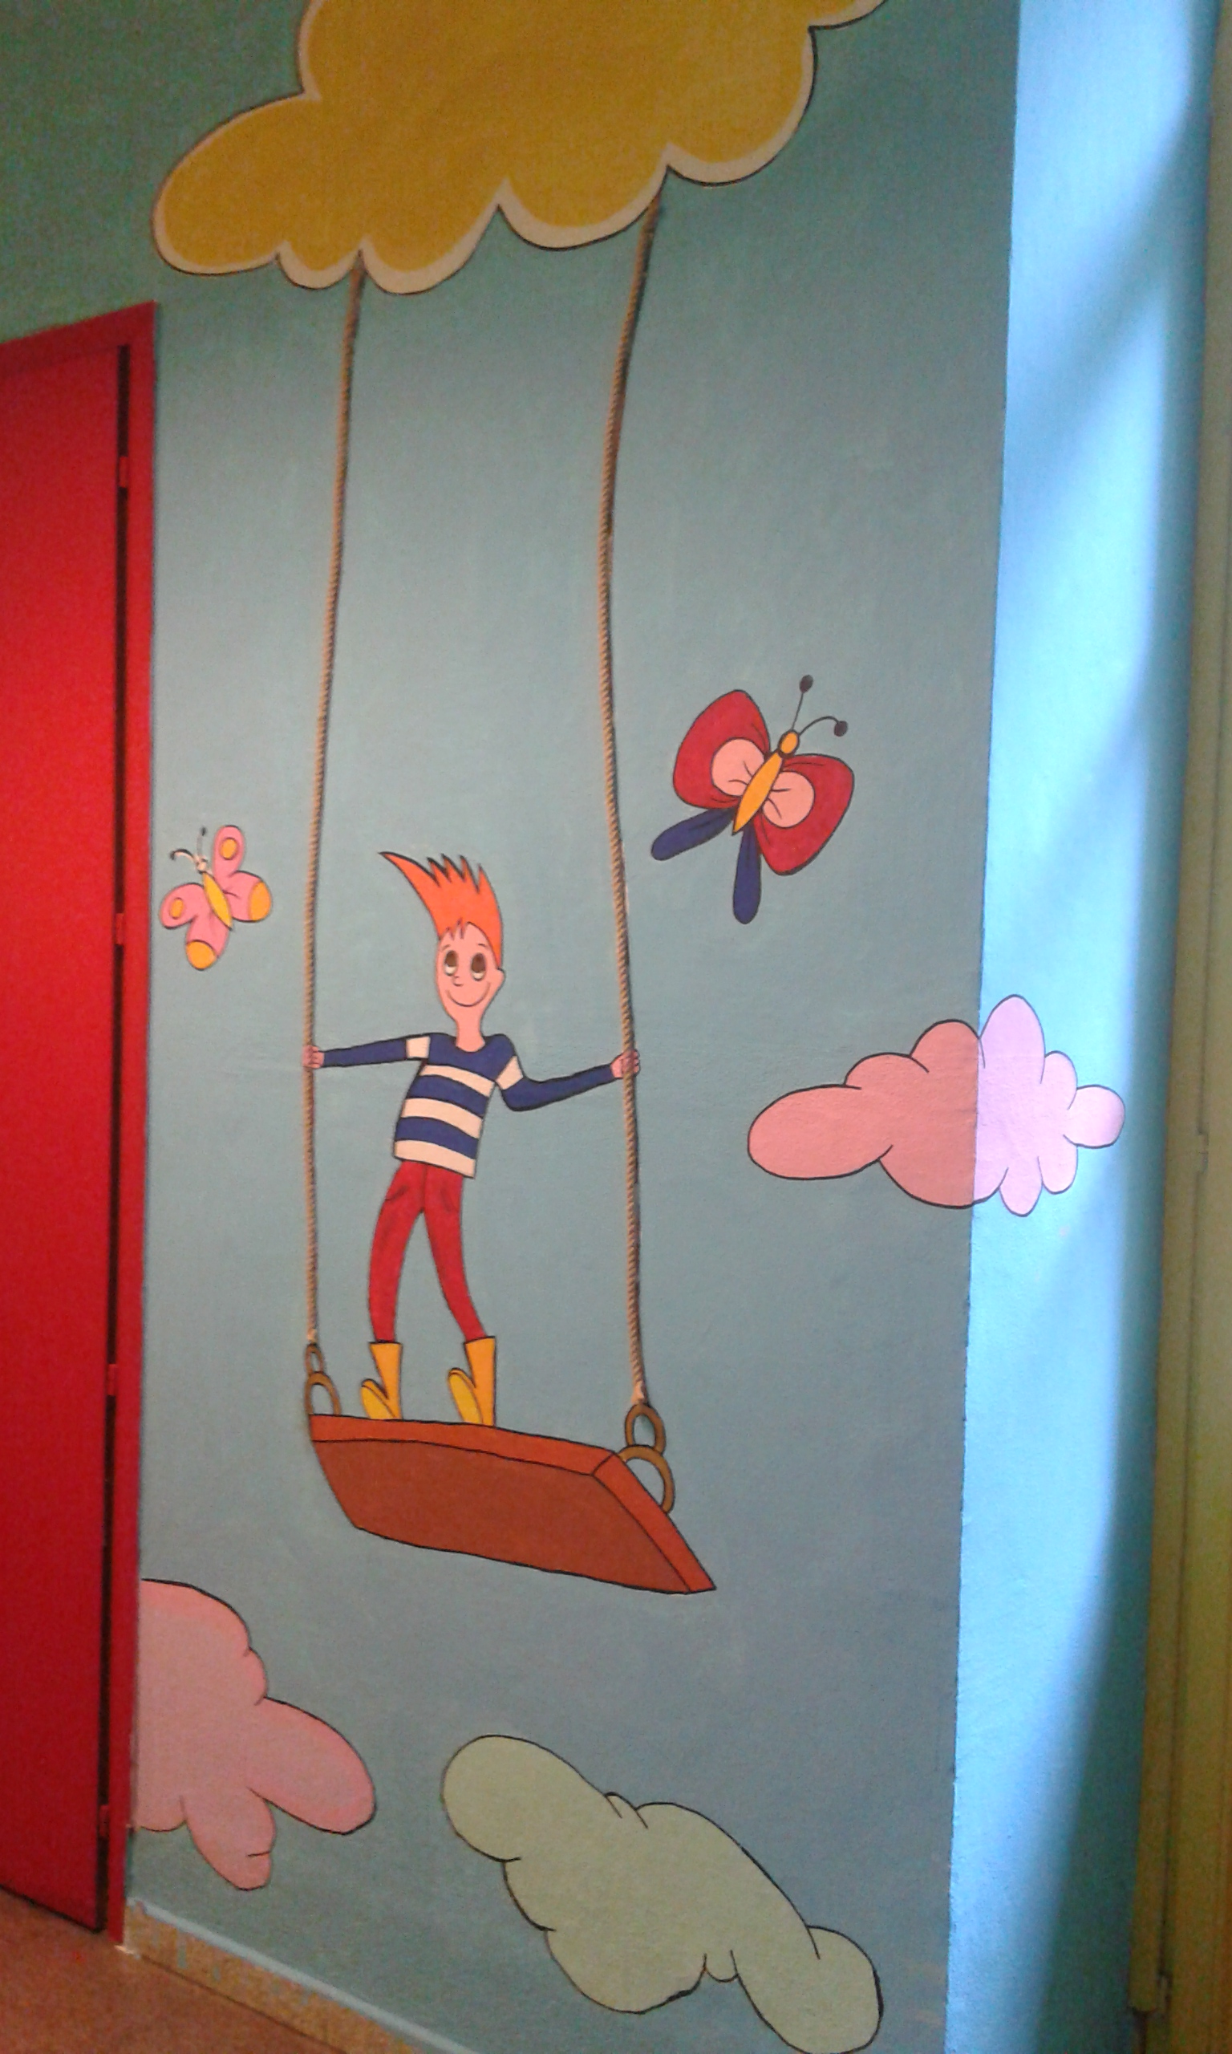
E ancora…
MARCARE L’IMPORTANZA DELL’INCLUSIONE che e’ farsi gruppo inclusivo con la costituzione dell’associazione A.T.O.M.I (Associazione Tommaseo per l’Inclusione Onlus) di cui è Presidente un papà;
-CREARE OCCASIONI PER STARE INSIEME: il torneo sportivo Tommaseo Cup, (dei “ papà del calcetto” ), con finalità benefiche;
- CERCARE ALLEATI: partenariati con Reti di Scuole, Università ed Enti, quali La Fondazione per la scuola della Compagnìa di san Paolo, con il progetto Riconnessioni sulle competenze digitali;
- il BENESSERE COME PRIORITA’: «Non cresce una città senza legami di amicizia» quindi…il conseguimento del Marchio She (Schools for Health in Europe)
e…last but not least…il Marchio SAPERI, per lo stimolo al miglioramento continuo.

Slide 14
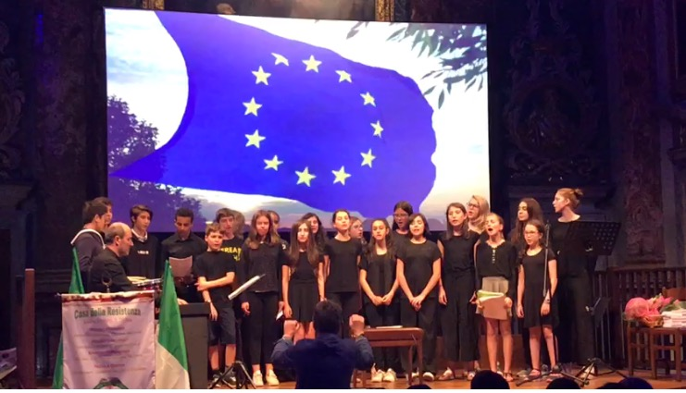
Grazie
Inno alla Gioia . Coro CanTorini
della Media Calvino – Verdi
9 Giugno 2018
«Dedicato ai Martiri dell’antifascismo e della Resistenza»
http://www.tommaseo.it/

